Slide 1
Урок изобразительного искусства в 3 «В» классе Подготовила: учитель начальных классов Степанец С.Ю

Slide 2
Тема урока:

Slide 4
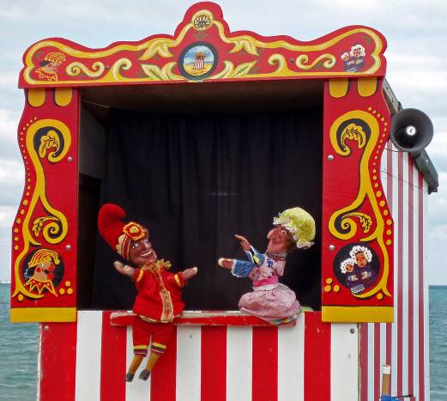
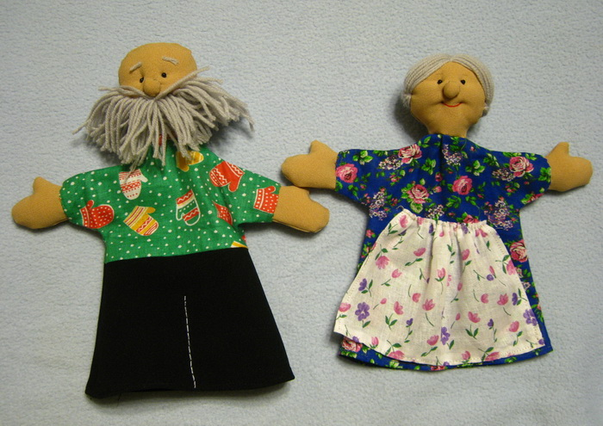
Перчаточная кукла - верховая театральная кукла, которая надевается непосредственно на руку актера и не имеет никаких дополнительных приспособлений для управления.

Slide 5
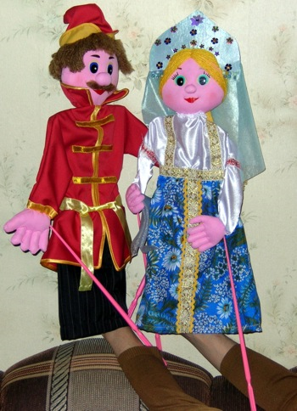
Кукла на тростях— получила свое название от тростей, при помощи которых актер управляет руками куклы. Тростевая кукла надевается на руку актёра до локтя, что придаёт кукле гибкость и подвижность.

Slide 6
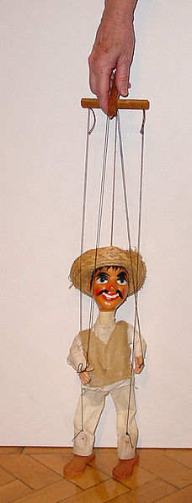
Марионе́тка — разновидность управляемой театральной куклы,
которую кукловод приводит
в движение при помощи нитей
или металлического прута.

Slide 7
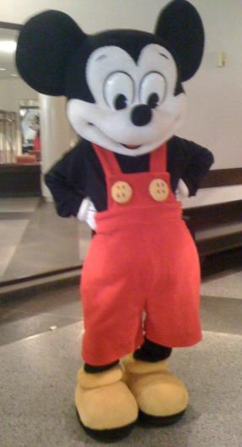
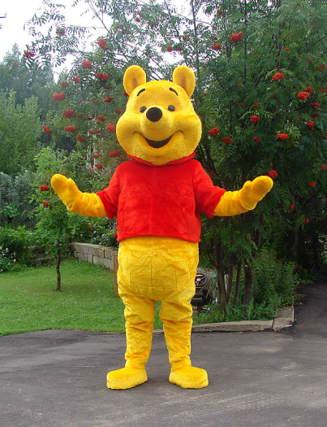
Ростовая кукла. Ростовые куклы представляют
собой героев известных сказок, мультипликационных и художественных фильмов.
.

Slide 8
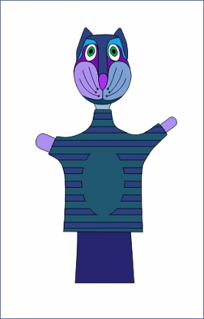
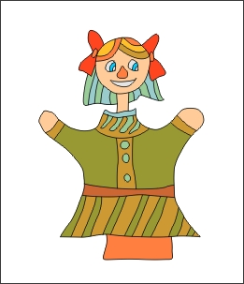
Практическое задание:
создать эскиз перчаточной куклы.

Slide 10
Спасибо за внимание!

Slide 11
Использованная литература:
1.Изобразительное искусство. Методическое пособие. 1-4 класс.
2.Электронное приложение к учебнику «Изобразительное искусство 3 класс» Л.Г.Савенковой.

